Slide 1
Unit 2 What a day!
基础知识
WWW.PPT818.COM

Slide 2
重点单词
1. sunny
晴朗的
2.sky
天空
3.show
展览,展示

Slide 3
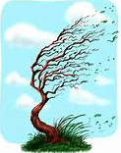
重点单词
4.become
变成,变为
5.windy
有风的
6.cloudy
多云的

Slide 4
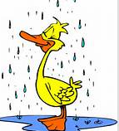
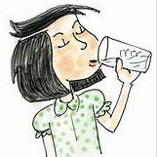
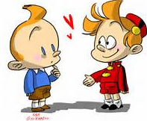
重点单词
7.drink
饮料
8.rainy
多雨的
9.meet
遇见

Slide 5
重点单词
10.lose
丢失
11.interesting
有趣的,有意思的
12.weather
天气

Slide 6
重点单词
13.high
在高处
14.bring
带来
15.honey
蜂蜜

Slide 7
重点单词
16.ant
蚂蚁
17.bee
蜜蜂

Slide 8
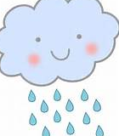
重点单词
18.cloud
云
19.rain
下雨
20.know
知道

Slide 9
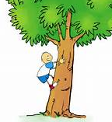
重点短语
1. climb up
爬上
2.hold onto
抓紧
3.fly away
飞走
4.a parrot show
鹦鹉展

Slide 10
重点短语
5.black clouds
乌云
6.all day
整天
7.go away
走开
8.look sad
看起来悲伤

Slide 11
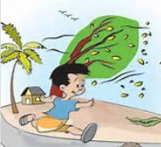
重点句型
1. It was sunny and cloudy in the morning.
早晨晴朗多云
2.The weather became windy.
天气变得有风了.

Slide 12
重点句型
3.We saw many interesting parrots.
我们看见许多有趣的鹦鹉.
4.I brought some drinks and honey.
我带了一些饮料和蜂蜜.

Slide 13
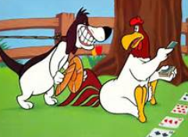
重点句型
5.What happened?
出什么事了?

Slide 15
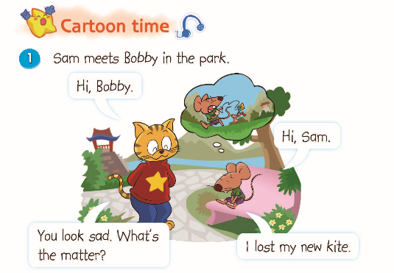

Slide 16
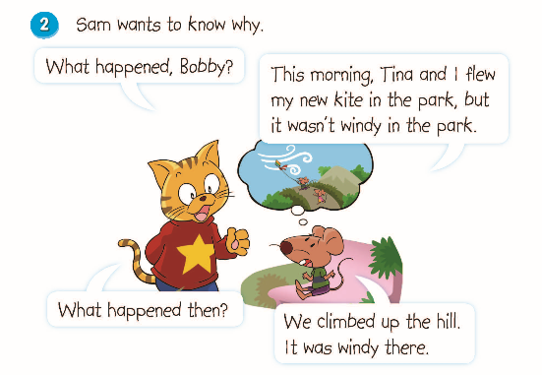

Slide 17
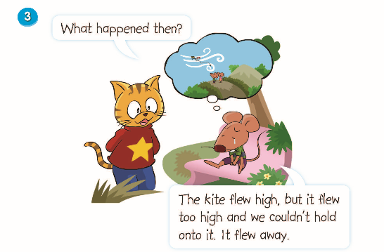

Slide 18
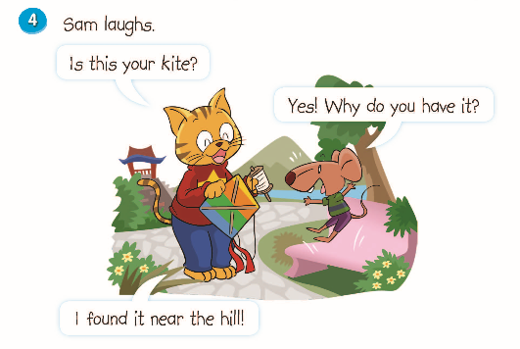

Slide 19
重点语法
常见的不规则动词的过去式
become——became bring-----brought
can----could fly---flew go---went see---saw take—took tell---told have/has---had make---made come---came say----said meet---met

